Slide 1
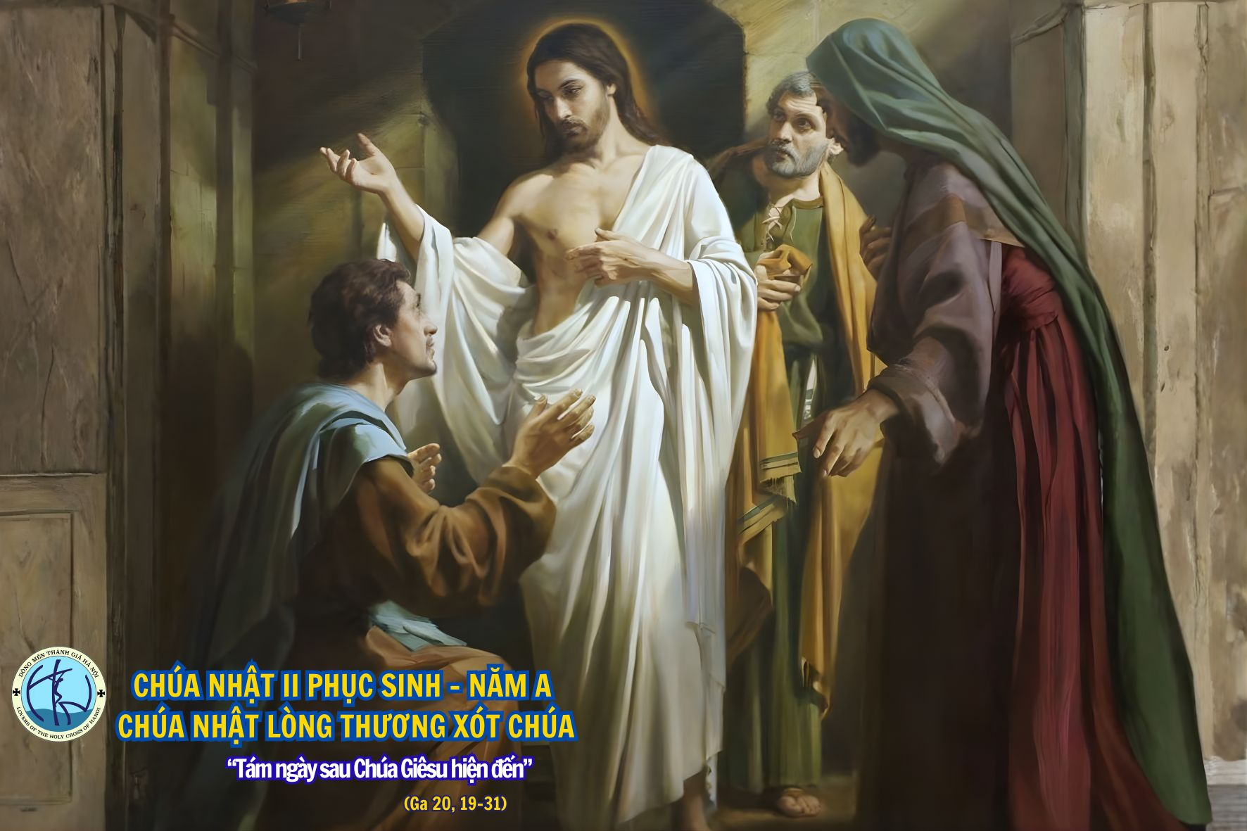

Slide 2
Tôn vinh lòng thương xót chúa

Slide 3

ĐK. Con xin tôn vinh lòng thương xót Chúa thật lớn lao. Lớn hơn muôn ngàn tội lỗi của con và nhân loại. Con xin tín thác lòng thương xót Chúa mãi muôn đời. Con xin tín thác lạy Chúa Giê-Su Chúa con ơi.

Slide 4
1. Lòng thương xót Chúa tuôn trào từ lòng Chúa Cha. Mầu nhiệm khôn thấu; Tình yêu Ba Ngôi Cực Thánh. Là nguồn khởi nguyên mầm sống và muôn phúc lành. Lòng thương xót Chúa bao trùm toàn thể nhân loại.

Slide 5
ĐK. Con xin tôn vinh lòng thương xót Chúa thật lớn lao. Lớn hơn muôn ngàn tội lỗi của con và nhân loại. Con xin tín thác lòng thương xót Chúa mãi muôn đời. Con xin tín thác lạy Chúa Giê-Su Chúa con ơi.

Slide 6
2. Lòng thương xót Chúa; Ngôi Lời nhập thể thế nhân. Ngàn muôn thương tích mở ra yêu thương của Chúa. Từ nguồn Thánh Tâm mạch suối ngàn ơn khoan hồng. Lòng thương xót Chúa xóa sạch tội lỗi nhân trần.

Slide 7
ĐK. Con xin tôn vinh lòng thương xót Chúa thật lớn lao. Lớn hơn muôn ngàn tội lỗi của con và nhân loại. Con xin tín thác lòng thương xót Chúa mãi muôn đời. Con xin tín thác lạy Chúa Giê-Su Chúa con ơi.

Slide 8
3. Lòng thương xót Chúa ấp ủ đời con tháng năm. Và ban sự sống phục sinh vinh quang ngàn kiếp. Ngài gìn giữ con khỏi chốn trầm luân muôn đời. Lòng thương xót Chúa gọi con về chốn quê Trời.

Slide 9
ĐK. Con xin tôn vinh lòng thương xót Chúa thật lớn lao. Lớn hơn muôn ngàn tội lỗi của con và nhân loại. Con xin tín thác lòng thương xót Chúa mãi muôn đời. Con xin tín thác lạy Chúa Giê-Su Chúa con ơi.

Slide 11
Đáp ca

Slide 12
Hãy tạ ơn Chúa vì Chúa nhân từ, muôn ngàn đời Chúa vẫn trọn tình thương.

Slide 14
Alleluia

Slide 15
Chúa phán: “Này Tô-ma vì đã thấy Thầy nên con mới tin. Phúc cho những người không thấy mà tin.”

Slide 17
TIẾN CA PHỤC SINH

Slide 18
ĐK. Dâng lên Cha nhân lành rượu bánh ngát thơm chân thành. Mừng ngày Chúa khải hoàn tiến dâng. Alleluia!

Slide 19
1. Dâng lên Cha toàn năng, ngàn lời ca hòa thương mến. Loan tin vui Phục Sinh, ngợi khen Chúa bao hiển vinh.

Slide 20
ĐK. Dâng lên Cha nhân lành rượu bánh ngát thơm chân thành. Mừng ngày Chúa khải hoàn tiến dâng. Alleluia!

Slide 21
2. Dâng lên Cha toàn năng, này rượu nho cùng bánh miến. Bao lao công ngày qua, cùng khúc hát khen tình Cha.

Slide 22
ĐK. Dâng lên Cha nhân lành rượu bánh ngát thơm chân thành. Mừng ngày Chúa khải hoàn tiến dâng. Alleluia!

Slide 23
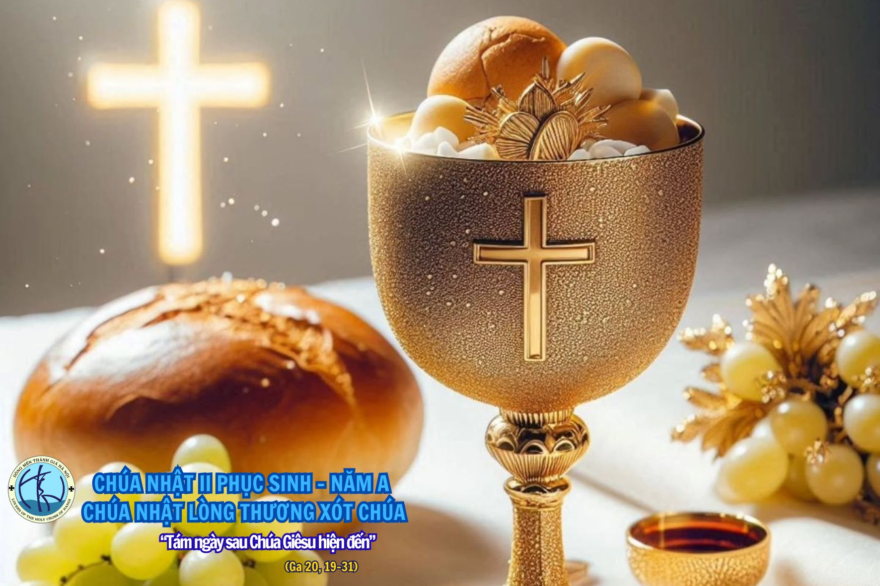

Slide 24
ALLELUIA
TRẦN GIAN THIÊN QUỐC

Slide 25
ĐK. Al-le-lu-ia!
Al-le-lu-ia!
Al-le-lu-ia!

Slide 26
1. Trần gian, Thiên Quốc cùng chung tâm hồn. Mừng con Thiên Chúa Phục Sinh khải hoàn. Hân hoan kính dâng cung hát tiếng đàn. Al-le-lu-ia.

Slide 27
ĐK. Al-le-lu-ia!
Al-le-lu-ia!
Al-le-lu-ia!

Slide 28
.
2. Kìa Con Thiên Chúa toàn năng nhân lành. Vì yêu nhân thế đành chết khổ hình. Đem cho chúng sinh ơn sống thái bình. Al-le-lu-ia.

Slide 29
ĐK. Al-le-lu-ia!
Al-le-lu-ia!
Al-le-lu-ia!

Slide 30
.
3. Từ nay Con Chúa dạy cho nhân trần. Đường lên Thiên Quốc hiển vinh vô ngần. Đau thương khói tan; vinh phúc: đá vàng. Al-le-lu-ia.

Slide 31
ĐK. Al-le-lu-ia!
Al-le-lu-ia!
Al-le-lu-ia!

Slide 32
4. Đoàn con ghi nhớ hồng ân muôn đời. Từ trong u tối được ra sáng ngời. Tin yêu Chúa ban vinh phúc cõi trời. Al-le-lu-ia.

Slide 33
ĐK. Al-le-lu-ia!
Al-le-lu-ia!
Al-le-lu-ia!

Slide 35
KHÔNG THẤY MÀ TIN
(PHẠM ĐỨC HUYẾN)

Slide 36
1. Tôi không tin nếu tôi không trông thấy Thầy. Tôi không tin nếu tôi không thấy dấu đinh. Tôi không tin nếu tôi không thấy cạnh sườn Người. Tôi không tin, tôi vẫn không tin.

Slide 37
ÐK: Tôma hãy xem đây, chính Thầy đây. Tôma con hãy tin và đừng cứng lòng. Phúc cho ai không thấy mà tin.

Slide 38
2. Nhưng hôm nay đức tin tôi luôn vững lòng. Tôi tin yêu Chúa tôi nay đã sống lại. Tôi tin yêu Chúa tôi nay sống lại khải hoàn. Tôi tin yêu, tôi đã tin yêu.

Slide 39
ÐK: Tôma hãy xem đây, chính Thầy đây. Tôma con hãy tin và đừng cứng lòng. Phúc cho ai không thấy mà tin.

Slide 41
Nữ Vương Thiên Đàng

Slide 42
ĐK. ĐK: Alleluia, Alleluia.
1. Lạy Nữ Vương thiên đàng, Mẹ hãy (í – a) vui mừng. Vì Chúa Cả thiên đình nay Người thực đã phục sinh.

Slide 43
ĐK. ĐK: Alleluia, Alleluia.
2. Lạy Nữ Vương thiên đàng, Mẹ hãy (í – a) vui mừng. Vì Chúa Chiên hy sinh nay Người lên chốn hiển vinh.

Slide 44
ĐK. ĐK: Alleluia, Alleluia.
3. Lạy Nữ Vương khoan nhân cầu giúp (í – a) nhân trần. Lạy Nữ Vương dịu dàng, xin Mẹ phù hộ đoàn con.

